Slide 1
Digitaalisen markkinoinnin työkirja

Slide 2
Digitaalisen markkinoinnin työkirja
Tämä työkirjan on koonnut Digimarkkinointitoimisto Flumenian Sanna Virtanen ja se on tarkoitettu koulutukseen osallistujille, ei julkiseen jakeluun, kaupalliseen tarkoitukseen tai sisällön kopiointiin.

Slide 3
Toimivan markkinoinnin lähtökohtana on ymmärrys asiakkaiden käyttäytymisestä ja sen hyödyntäminen sisällön suunnittelussa ja sopivien kanavien valinnassa.

Slide 4
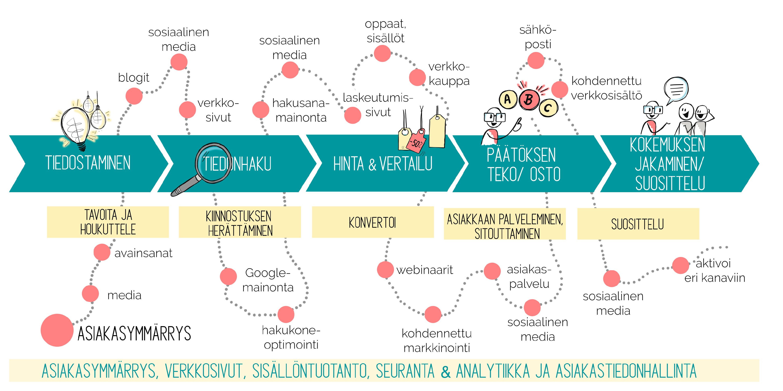

Slide 5
Digitaalisen markkinoinnin suunnittelu

Slide 6
Liiketoiminnan suuntaviivoista johdetut markkinoinnin tavoitteet
Yrityksen nykytilanne
Missä vaiheessa yritys on nyt ja missä se haluaa olla viiden tai kymmenen vuoden päästä?
Kasvusuunnitelmat
Millaisia suunnitelmia on liiketoiminnan kasvun, yrityksen koon, kannattavuuden ja kehittymisen näkökulmasta? Myyntitavoitteet
Millaisia myynnillisiä tavoitteita on tulevana vuonna?
Liikevaihdon kehitys
Miten liikevaihto kehittyy tulevien vuosien aikana?
Markkinoinnin tavoitteita voidaan asettaa esimerkiksi
Tunnettuuden kehittämisen näkökulmasta (esim. mittaamalla bränditunnettuutta säännöllisesti).
Myynnin ja markkinoinnin yhteistyön näkökulmasta (esim. mittaamalla myynnin edistämiseen ja asiakashankintaan vaikuttavia tuloksia).
Suoraan myyntiin vaikuttavien lukujen kautta (esim. mittaamalla verkkokaupan tuloksellisuutta).
Markkinoinnin toimenpiteiden kehittämisen kautta (esim.mittaamalla myynnin edistämiseen ja asiakashankintaan vaikuttavia tuloksia).

Slide 7
Kirjaa tähän
Liiketoiminnan tavoitteet:
Markkinoinnin tavoitteet:

Slide 8
Kohderyhmät

Slide 9
Kohderyhmän profilointi
Demografiset tiedot (mm. ikä, sukupuoli, paikkakunta, koulutus, tulotaso)
Mitä asiakas arvostaa ja mikä häntä motivoi?
Mikä mietityttää? (Mitä haluaa tietää, mitä ei halua tietää? Esteet ostamiselle/päätökselle? Mikä turhauttaa?)
Kohderyhmän tavoittaminen (Mistä kanavasta tavoitamme, millaisista sisällöistä pitää, miten tekee päätöksiä?)

Slide 10
Kohderyhmän profilointi
Demografiset tiedot (mm. ikä, sukupuoli, paikkakunta, koulutus, tulotaso)
Mitä asiakas arvostaa ja mikä häntä motivoi?
Mikä mietityttää? (Mitä haluaa tietää, mitä ei halua tietää? Esteet ostamiselle/päätökselle? Mikä turhauttaa?)
Kohderyhmän tavoittaminen (Mistä kanavasta tavoitamme, millaisista sisällöistä pitää, miten tekee päätöksiä?)

Slide 11
Kohderyhmän profilointi
Demografiset tiedot (mm. ikä, sukupuoli, paikkakunta, koulutus, tulotaso)
Mitä asiakas arvostaa ja mikä häntä motivoi?
Mikä mietityttää? (Mitä haluaa tietää, mitä ei halua tietää? Esteet ostamiselle/päätökselle? Mikä turhauttaa?)
Kohderyhmän tavoittaminen (Mistä kanavasta tavoitamme, millaisista sisällöistä pitää, miten tekee päätöksiä?)

Slide 12
Kohderyhmän profilointi
Demografiset tiedot (mm. ikä, sukupuoli, paikkakunta, koulutus, tulotaso)
Mitä asiakas arvostaa ja mikä häntä motivoi?
Mikä mietityttää? (Mitä haluaa tietää, mitä ei halua tietää? Esteet ostamiselle/päätökselle? Mikä turhauttaa?)
Kohderyhmän tavoittaminen (Mistä kanavasta tavoitamme, millaisista sisällöistä pitää, miten tekee päätöksiä?)

Slide 13
Markkinan valmius

Slide 14
Kirjaa tähän
Kilpailutilanne: Ketkä ovat kilpailijoitasi? Analysoi millainen heidän markkinointinsa tila on, millaista sisältöä he tuottavat, millaisesta sosiaalisen median sisällöstä heidän seuraajansa tykkäävät ja millaista sisältöä verkkosivustolta löytyy? Entä miten he toteuttavat markkinointia ja myyntiä digitaalisissa kanavissa?

Slide 15
Kirjaa tähän
Markkinatilanne: Oletko edelläkävijä vai onko alalla paljon kilpailua? Jos suoraa kilpailua ei ole, millaisten muiden asioiden kanssa "kilpailet kohderyhmän huomiosta"? Oletko edistämässä uuden tuotteen kysyntää vai tarjoamassa palvelua jo olemassa olevaan markkinaan, jossa kilpailua. Miten erotut kilpailussa eduksesi?

Slide 16
Kirjaa tähän
Erottuvuustekijät: Mitä asioita sinun kannattaa korostaa ja mitä asioita välttää omassa markkinoinnissasi? Vrt. uuden asian pioneeri vs. viestinnällä kyllästetty markkina? Millaista mielikuvaa haluat sisällöilläsi saada aikaan?

Slide 17
Kirjaa tähän
Mielikuvalliset tavoitteet:

Slide 18
Sisällöntuotanto ja sisältökalenteri

Slide 19
Kirjaa tähän: Asiakas ei tunne yritystäsi eikä tarvetta tarjonnalle ole.
Asiakas ei tunne yritystäsi eikä tarvetta tarjonnalle ole. Millaiset sisällöt sopisivat parhaiten tähän vaiheeseen ja mikä olisi tässä kohtaa tärkein viestisi? Mitä sisältömuotoja käyttäisit kiinnostuksen herättämiseen?

Slide 20
Kirjaa tähän: Asiakas on vieraillut verkkosivustollasi, mutta on jäänyt pohtimaan.
Minkä haasteen tarjontasi ratkaisee? Millaiset sisällöt sopisivat parhaiten tähän vaiheeseen ja mikä olisi tässä kohtaa tärkein viestisi? Mitä sisältömuotoja käyttäisit ostopäätöksen tukemiseen?

Slide 21
Kirjaa tähän: Mistä asioista viestit nykyisille asiakkaillesi ja mitä asiakkaasi arvostaa?
Millaiset sisällöt sopisivat parhaiten tähän vaiheeseen ja mikä olisi tässä kohtaa tärkein viestisi? Mitä sisältömuotoja käyttäisit tässä kohtaa, kun asiakas on jo tietoinen tarjonnastasi? (Nykyinen asiakkaasi on tarjontasi paras markkinoija jos hän aktiivisesti tykkää, jakaa, suosittelee tai keskustelee eri kanavissa yrityksen kanssa.)

Slide 22
Sisältöteemat
Teema 1:
Teema 2:
Teema 3:
Teema 4:

Slide 23
Sesongit
Kevät
Kesä
Syksy
Talvi

Slide 24
Kirjaa tähän sisältöideoita:

Slide 25
Verkkosivuston näkyvyyden kehittäminen

Slide 26
Kirjaa tähän
Tärkeimmät avainsanat:
Sisältöideat tärkeimpien avainsanojen ympärille:

Slide 27
Käytettävät kanavat

Slide 28
Kirjaa tähän
Minulla on käytössä:
Panostan ensisijaisesti:

Slide 29
Digitaalisen markkinoinnin mittaaminen

Slide 30
🔲 Google Analytics on käytössä (tai muu vastaava seurantaohjelmisto). 🔲 Näkymästä on suodatettu pois yrityksen ja muiden kumppanien oma liikenne.
🔲 Jos minulla on verkkokauppa, näen Google Analyticsista verkkokaupan tärkeimmät luvut. 🔲 Olen lisännyt verkkosivuston tavoitteet (esim. lomakkeen seuranta ja muut konversiot). 🔲 Google Search Console on yhdistetty Google Analyticsiin. 🔲 Teen Google Ads -mainontaa, ja se on yhdistettynä Google Analysticsiin.
🔲 Teen Facebook-mainontaa ja verkkosivustollani on Facebook-pikseli, joka raportoi myös mainonnan aikaansaamat tulokset. 🔲 Teen Google Ads -mainontaa, ja verkkosivustollani on konversioseuranta. 🔲 Teen LinkedIn-mainontaa, ja verkkosivustollani on konversioseuranta.
🔲 Teen muuta mainontaa/näkyvyyttä, ja saan tietää asetettujen tavoitteiden mukaisia tuloksia pelkkien klikkausraporttien ja näyttömäärien sijaan. 🔲 Käytössäni on Google Data Studio tai Databox, jonne on rakennettu yhteenvetonäkymä markkinoinnin kokonaisuudesta. Näen yhteenvedosta tilanteen verrattuna asetettuihin tavoitteisiin.

Slide 31
Kirjaa tähän kehittämiskohteet
Digimarkkinointi on yksittäistä kanavaa laajempi osa-alue. Työkaluja ja kanavia on useita tuhansia. Tässä kohtaa on kuitenkin tärkeintä ymmärtää yrityksen lähtötilanne suhteessa asetettuihin tavoitteisiin. Tulevan vuoden suunnitelma on hyvä jakaa ja aikatauluttaa vaiheisiin, jolloin markkinointia kehitetään osa-alue tai yksittäinen asia kerrallaan. Näitä vaiheita voivat olla esimerkiksi:
Asiakas- ja markkinaymmärryksen kasvattaminen
Verkkosivuston näkyvyyden kehittäminen (hakukoneoptimointi, hakukonemainonta)
Verkkosivuston kehittäminen (verkkosivuston uusiminen tai toiminnallisuuksien kehittäminen) Asiakastiedon kerääminen ja hallinta
Sisältömarkkinoinnin suunnitelma, sisältökalenteri/vuosikello
Sisällöntuotannon toteutus tai käytännön toteuttamisen tehostaminen
Uusien tarvittavien teknologioiden käyttöönotto ja koulutus (esimerkiksi CRM, markkinoinnin automatiikka)
Nykyisten kanavien ja teknologioiden tehokkaampi hyödyntäminen
Verkkoanalytiikan käyttöönotto tai markkinoinnin mittaamisen kehittäminen
Maksullisen näkyvyyden aloittaminen tai nykyisten mallien kehittäminen

Slide 32
Kehittämiskohteet

